Slide 1

Teen Invest
Aprenda a investir seu dinheiro
INTEGRANTES
GUILHERME TALHARI ZANETTI
LUCAS MENDES CAMPAGNA
LUCAS RODRIGUES VACARI
ORIENTADORA
Profª Esp. ALINE PRISCILA SCHMIDT

Slide 2
introdução
O nosso objetivo é tentar estimular os jovens e adolescentes a criar interesse pela educação financeira e mostrar alguns caminhos que eles podem seguir para saber a forma correta e que mais se encaixe no seu perfil. Ajudando a conseguir gerar um lucro e uma renda extra e estimulando a querer aprender sempre mais.

Slide 3
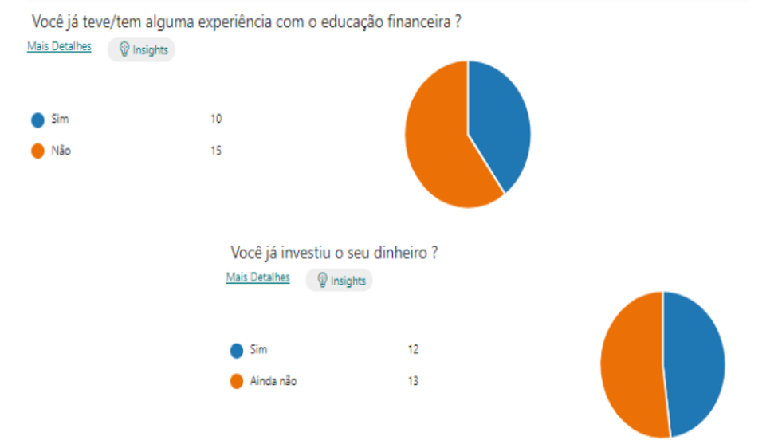
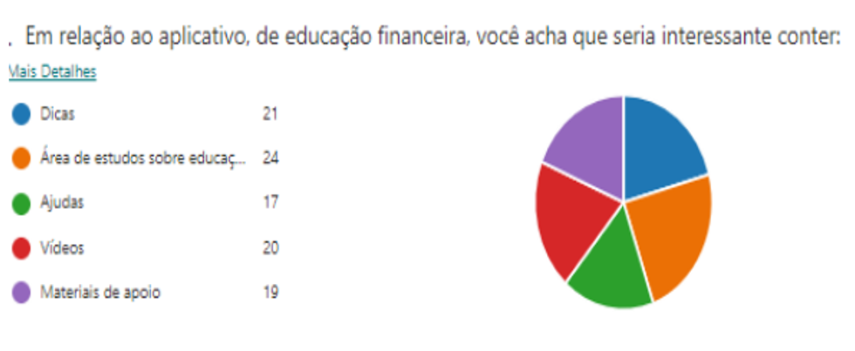

Slide 4
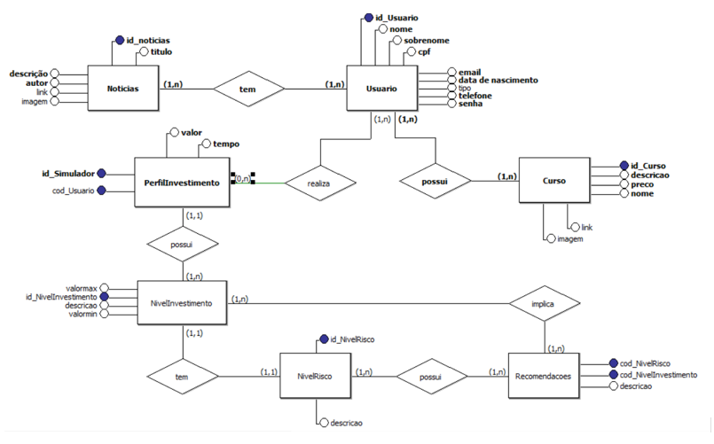
DER

Slide 5
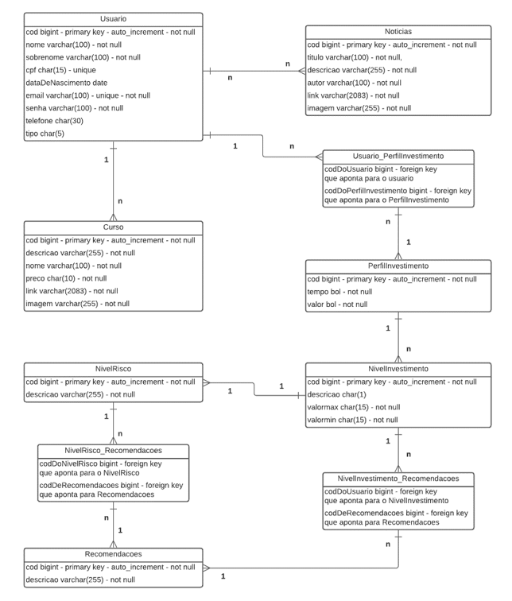
DER

Slide 6
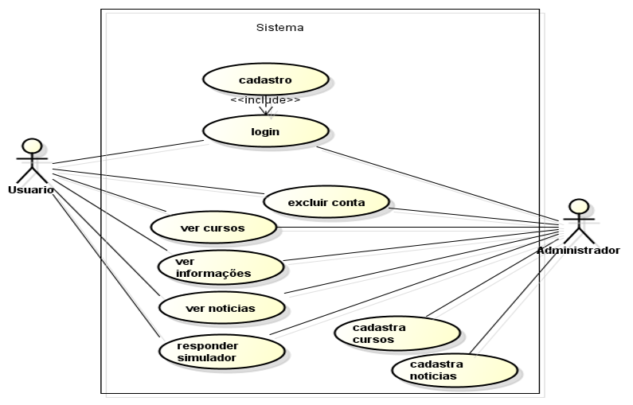
DIAGRAMA DE CASO DE USO

Slide 7













TECNOLOGIAS USADAS

Slide 8
Demonstração prática

Slide 9
Considerações finais
Podemos concluir que o conhecimento dos jovens sobre educação financeira é de muita importância, pois assim pode evitar-se que acabe desenvolvendo algum problema financeiro futuramente. Assim quanto mais pessoas possuir conhecimento sobre educação financeira menor será o número de inadimplentes no Brasil que são cerca de 65 milhões de brasileiros.

Slide 10
Considerações finais
O objetivo do nosso projeto é estimular os jovens a desenvolverem o interesse pela educação financeira, disponibilizando ferramentas para que isso aconteça como cursos, algumas informações importantes, simulador, entre outras.
E pretendemos melhorar algumas funcionalidades do nosso site como o banco de dados, fazer a melhoria do nosso suporte ao cliente e simulador também implementando um outro tipo de simulador e por fim a correção de alguns bugs do sistema.

Slide 11
Referências
ALMEIDA, Pauline. Brasileiros com “nome sujo” devem R$ 4 mil em média, aponta Serasa. Cnnbrasil.com.br. Disponível em: <https://www.cnnbrasil.com.br/business/brasileiros-com-nome-sujo-devem-r-4-mil-em-media-aponta-serasa/#:~:text=S%C3%A3o%2065%2C69%20milh%C3%B5es%20com,rela%C3%A7%C3%A3o%20a%20fevereiro%20deste%20ano.>. Acesso em: 9 jun. 2022.
HTTPS://WWW.FACEBOOK.COM/FLATICON. Flaticon. Disponível em: <https://www.flaticon.com/br/autores/flat-icons>. Acesso em: 9 jun. 2022.
Hack A Facebook Account On Xampp/wamp - Wampserver Logo - Free Transparent PNG Download - PNGkey. Disponível em: <https://www.pngkey.com/detail/u2w7u2q8u2r5e6w7_hack-a-facebook-account-on-xampp-wamp-wampserver/>. Acesso em: 9 jun. 2022.
Visual Studio Code-icon | Brands VA - VZ. Disponível em: <https://vecta.io/symbols/100/brands-va-vz/49/visual-studio-code-icon>. Acesso em: 9 jun. 2022.‌
ALURA. Conectando o Workbench ao MySQL no Linux. Disponível em: <https://www.alura.com.br/artigos/conectando-workbench-mysql-linux>. Acesso em: 9 jun. 2022.
File:Dia.svg - Wikimedia Commons. Disponível em: <https://commons.wikimedia.org/wiki/File:Dia.svg>. Acesso em: 9 jun. 2022.
brModelo. Disponível em: <https://linux.iomg.eu/2018/07/brmodelo.html>. Acesso em: 9 jun. 2022.
‌
‌
‌

